Slide 1
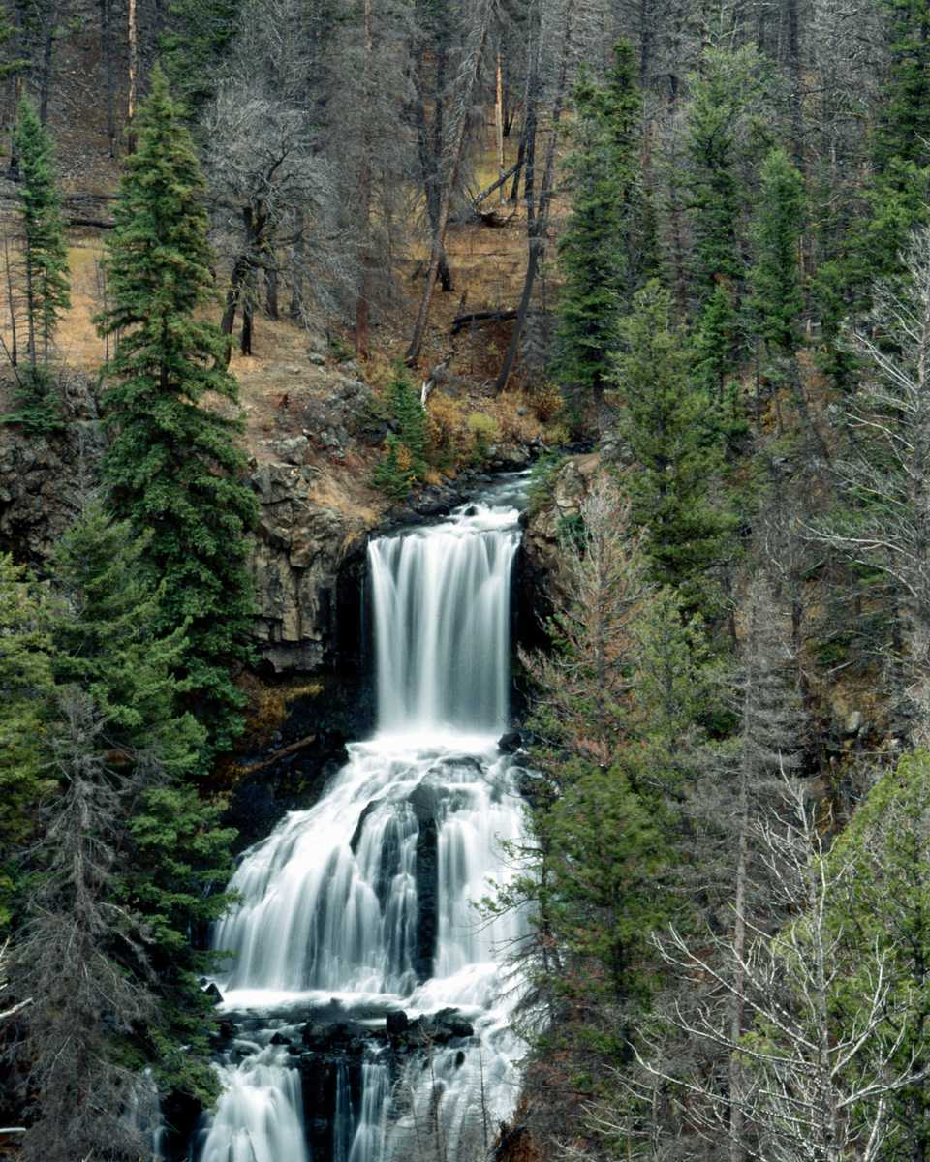
MÔN TOÁN LỚP 4
Tiết 15: VIẾT SỐ TỰ NHIÊN TRONG HỆ THẬP PHÂN

Slide 2

Tiết 15:
Viết số tự nhiên trong hệ thập phân
Trong cách viết số tự nhiên:
1.Ở mỗi hàng có thể viết được một chữ số. Cứ mười đơn vị ở
một hàng lại hợp thành một đơn vị ở hàng trên tiếp liền nó.
10 đơn vị = 1 chục
10 chục = 1trăm
10 trăm = 1 nghìn
2. Với mười chữ số: 0; 1; 2; 3; 4; 5; 6; 7; 8; 9 có thể viết được mọi số tự nhiên.
Chẳng hạn: *Số “chín trăm chín mươi chín” viết là: 999
*Số “hai nghìn không trăm linh năm” viết là: 2005
*Số “sáu trăm tám mươi lăm triệu bốn trăm linh hai
nghìn bảy trăm chín mươi ba” viết là: 685 402 793
Nhận xêt: Giá trị của mỗi chữ số phụ thuộc vào vị trí của nó trong số đó
Chẳng hạn, số 999 có ba chữ số 9, kể từ phải sang trái môi chữ số 9
lần lượt nhận giá trị là: 9; 90; 900.
Viết số tự nhiên với các đặc điểm trên được gọi là viết số tự nhiên trong
hệ thập phân.

Slide 3
Luyện tập

Slide 4


Tiết 15:
Viết số tự nhiên trong hệ thập phân
1
Viết theo mẫu:
§äc sè | viÕt sè | Sè gåm cã
Tám mươi nghìn bảy trăm mười hai
80 712
8 chục nghìn, 7trăm,1chục, 2đv
Năm nghìn tám trăm sáu mươi tư
5864
5 nghìn,8 trăm, 6 chục, 4 đơn vị
hai nghìn không trăm hai mươi
2020
2 nghìn, 0 trăm, 2 chục, 0 đơn vị
Năm mươi năm nghìn năm trăm
50500
50 nghìn, 5 trăm, 0 chục, 0 đơn vị
chín triệu năm trăm linh chín.
9000509
9 triệu, 5 trăm, 9 đơn vị

Slide 5
Tiết 15:
Viết số tự nhiên trong hệ thập phân
2
Viết mỗi số sau thành tổng (theo mẫu): 387 ; 873 ; 4738 ; 10 837.
Mẫu: 387 = 300 + 80 + 7
Bài làm
873 = 800 + 70 + 3
4738 = 4000 + 700 + 30 + 8
10 837 = 10 000 + 800 + 30 + 7

Slide 6

Tiết 15:
Viết số tự nhiên trong hệ thập phân
3
Ghi giá trị của chữ số 5 trong mỗi số ở bảng sau (theo mẫu):
Sè | 45 | 57 | 561 | 5824 | 5 842 769
Gi¸ trÞ cña ch÷ sè 5 | 5
50
500
5000
5 000 000

